Slide 1
Регрессионные модели для определения повторного максимума в пауэрлифтинге
Пасько Д. А.

Slide 2
Содержание
Что такое пауэрлифтинг
Зачем предсказывать повторные максимумы?
Гипотеза исследования
Описание выборки
Результаты исследования
Выводы

Slide 3
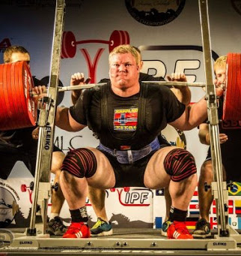
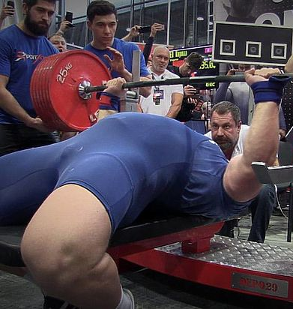
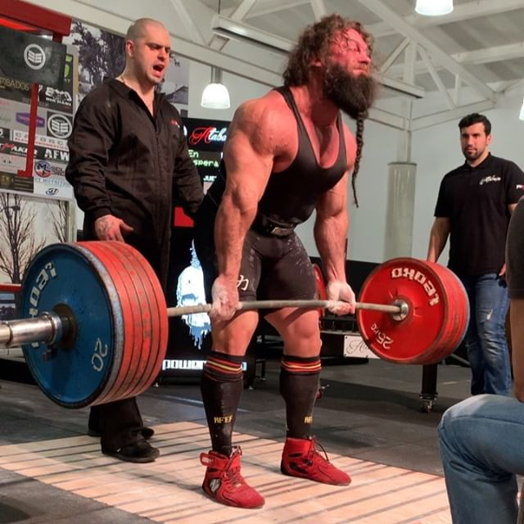
Пауэрлифтинг
Пауэрлифтинг (силовое троеборье) – силовой вид спорта, суть которого заключается в преодолении сопротивления максимально тяжёлого для спортсмена веса.
3 упражнения
3 попытки на упражнение
Побеждает спортсмен с наибольшей суммой удачных результатов по каждому упражнению

Slide 4
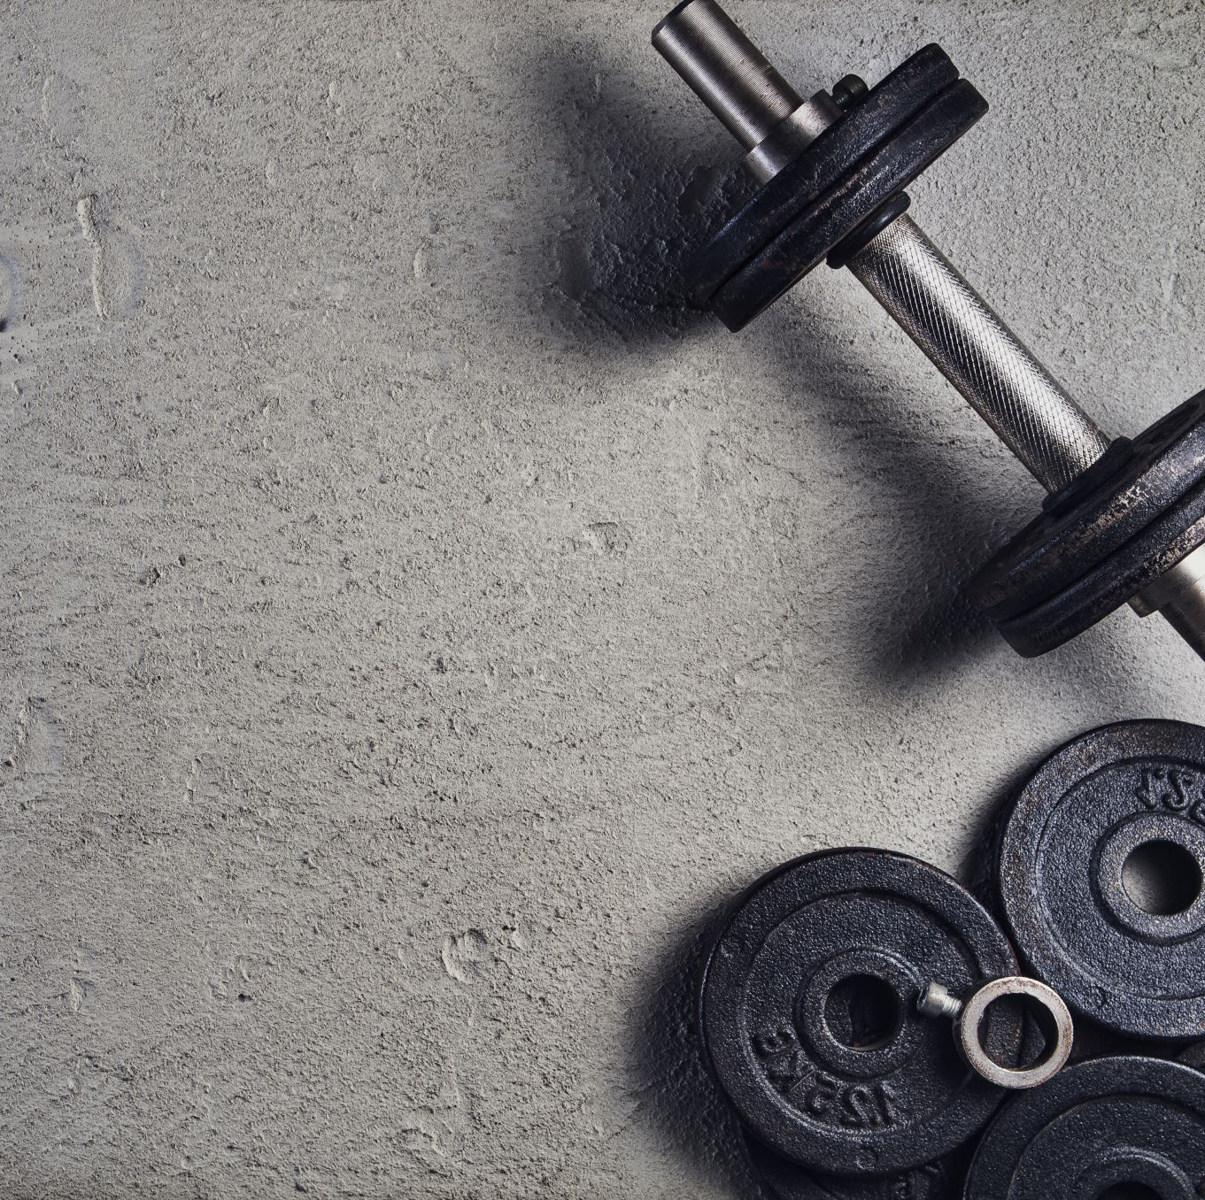
Зачем вычислять повторные максимумы?
Чтобы заказать оптимальный вес на соревнованиях
Чтобы правильно планировать программу тренировок под себя
Чтобы оценивать свой прогресс
Чтобы лишний раз не рисковать травмироваться

Slide 5
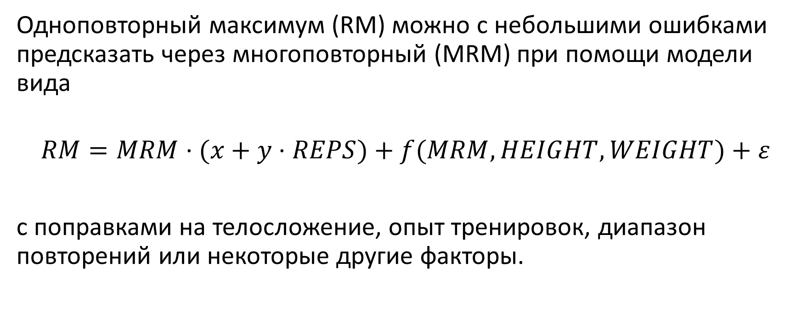
Гипотеза исследования
Одноповторный максимум (RM) можно с небольшими ошибками предсказать через многоповторный (MRM) при помощи модели вида
$$RM=MRM⋅(x+y⋅REPS)+f(MRM,HEIGHT,WEIGHT)+ε$$
с поправками на телосложение, опыт тренировок, диапазон повторений или некоторые другие факторы.

Slide 6
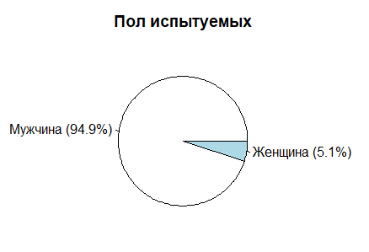
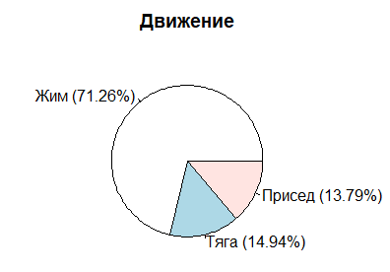
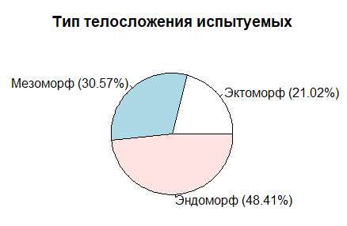
Выборка
Собрана с помощью опросов https://forms.gle/R4zZqQJ3ggNdEuQ67, https://forms.gle/dbthrvE5Y95beqUL9
Содержит 174 достоверных наблюдения от 157 человек

Slide 7
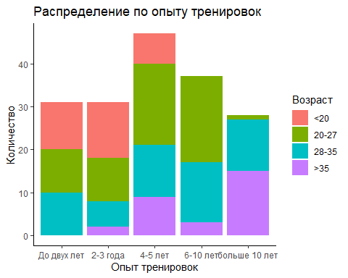
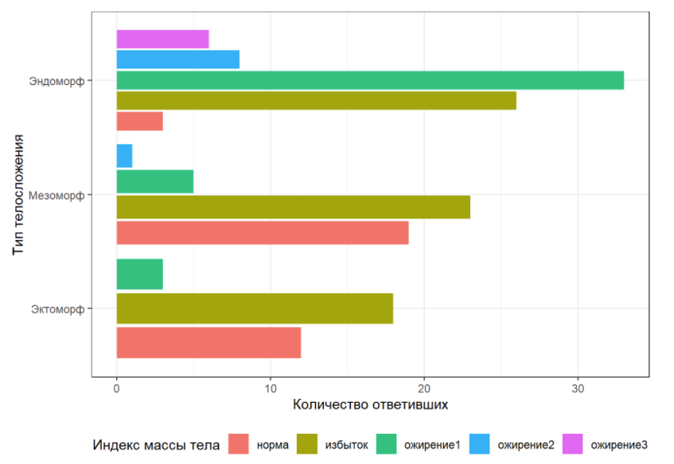
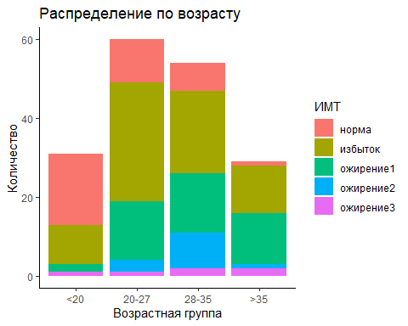
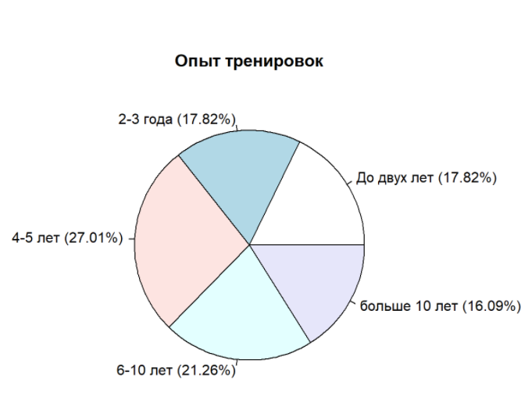
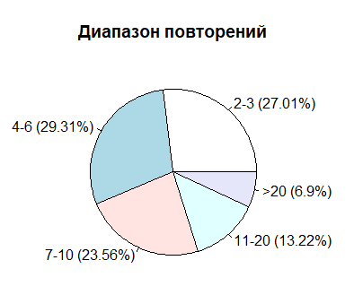
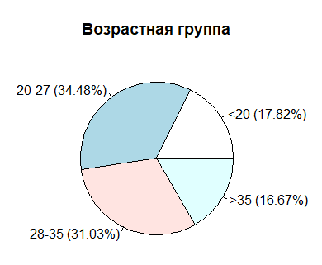

Slide 8
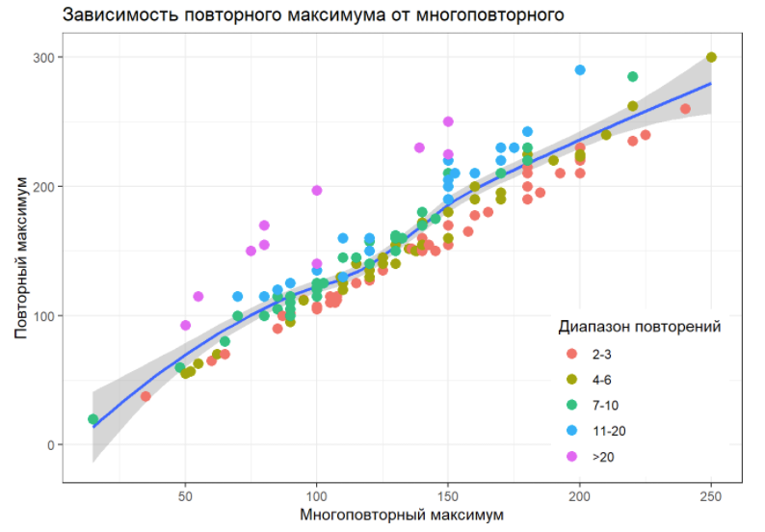
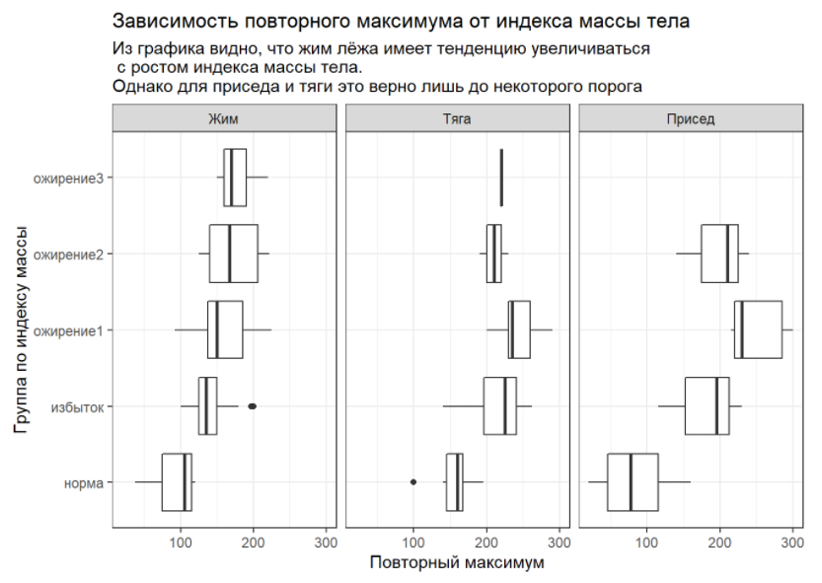
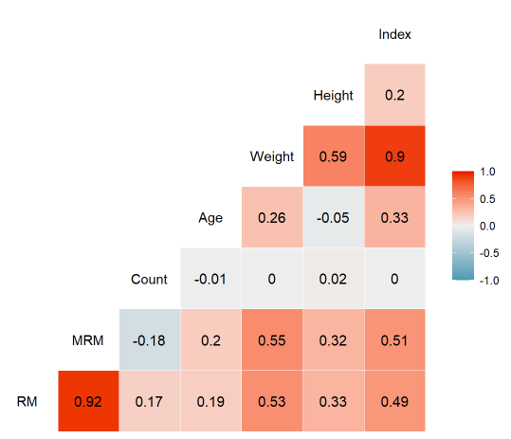

Slide 9
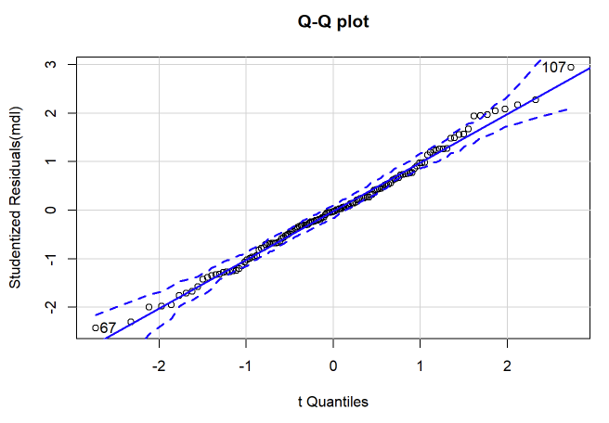

Лучшая линейная модель
$$RM=MRM⋅\left(CountGroup_{coef_{2}}+Action_{coef}+CountGroup_{coef_{1}}⋅Count\right)+coef⋅{\left(\frac{MRM}{Index}\right)}^{6}$$
На выборочных данных модель ошибается максимум на 13кг и 12%;
В среднем модель ошибается на менее 3%;
В 85% случаев ошибка не превышала 5%;
В целом, на каждом диапазоне имеется почти одинаковый разброс;
Модель статистически значима и удовлетворяет всем нужным требованиям

Slide 10

Лучшая нелинейная модель
$$RM = 100\frac{MRM}{Action_{a}+ b ∙ \exp\left(−CountGroup_{c}∙ Count\right)}+ d ∙ {\left(\frac{MRM}{Index}\right)}^{6}$$
Модель немного лучше линейной

Slide 11
Заключение
В результате проведённого исследования была найдена модель, не зависящая от типа телосложения, опыта тренировок и многих других характеристик, но при этом дающая хорошие результаты на 85% данных.
Я уверен, что большие погрешности в единичных случаях – это та часть закономерности, зависящая от человека и многих неучтённых характеристик. Тем не менее, влияние этих неучтённых факторов далеко не так велико, как предполагали многие: намного больше повторный максимум зависит от обычной математики.
Посчитать собственные результаты при помощи найденной модели можно по ссылке https://dmitrypasko.shinyapps.io/RMbyMRMestimating/

Slide 12

Спасибо за внимание!

